Slide 1

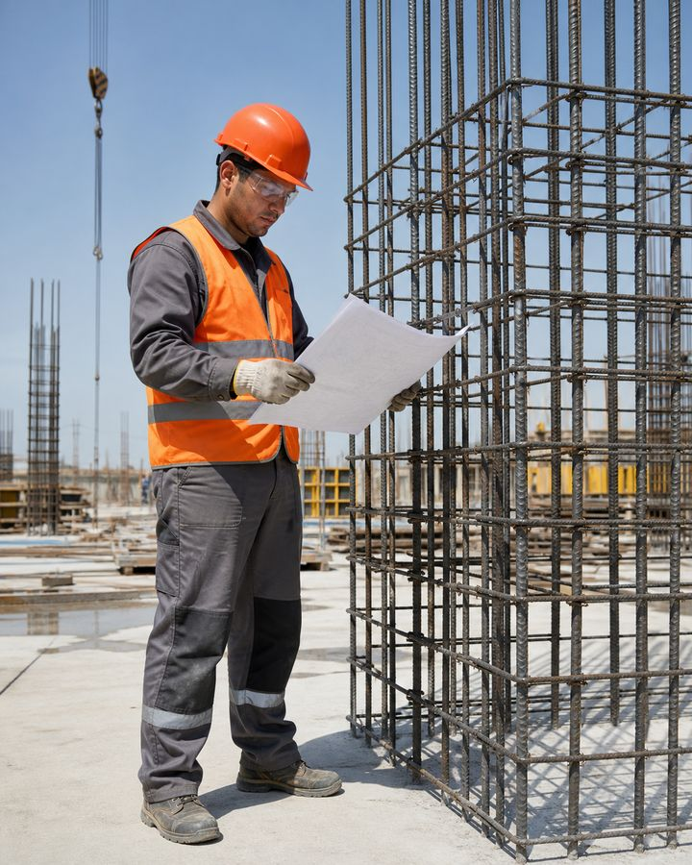
ОҚУ КУРСЫ
Арматуршы
Арматура жұмыстарының технологиясы, сапасы және қауіпсіз орындалуы
Жұмысшылар мен желілік қызметкерлерді оқыту курсы
Арматуршы
01
Notes:
[Sources]
- SafetyHub canonical RU slide source: content/source-materials/derived/armaturshchik/presentation.pptx
- Reviewed KK text map: content/localizations/staged-2026-09-01/presentations/armaturshchik/kk/text-map.json

Slide 2
Курстан кейін жұмыскер мүмкін болады
01
Материалды, құралдарды және жұмыс аймағын жобаға және тапсырмаға сәйкес дайындаңыз.
арматура құрылымда дәл позиция және сенімді қосылыммен ғана жұмыс істейді.
02
Арматураны қауіпсіз түзету, кесу, ию және байлау, сондай-ақ қаңқаны құрастыру.
03
Қосылу әдістерін ажыратыңыз және жобалық шешімді ауыстырмаңыз.
04
Сапаны тексеріңіз, қауіпті жағдайды танып, жұмысты тоқтатыңыз.
Арматуршы
02
Notes:
[Sources]
- SafetyHub canonical RU slide source: content/source-materials/derived/armaturshchik/presentation.pptx
- Reviewed KK text map: content/localizations/staged-2026-09-01/presentations/armaturshchik/kk/text-map.json

Slide 3
Курс логикасы
01
Материалдар, дизайн және дайындық.
КУРС
02
Технологиялық реттілік.
5
03
Жақтауды қосу және орнату.
04
Сапаны бақылау және типтік ақаулар.
семантикалық блоктар
05
Тәуекелдер, ЖҚҚ және тоқтату шарттары.
Арматуршы
03
Notes:
[Sources]
- SafetyHub canonical RU slide source: content/source-materials/derived/armaturshchik/presentation.pptx
- Reviewed KK text map: content/localizations/staged-2026-09-01/presentations/armaturshchik/kk/text-map.json

Slide 4
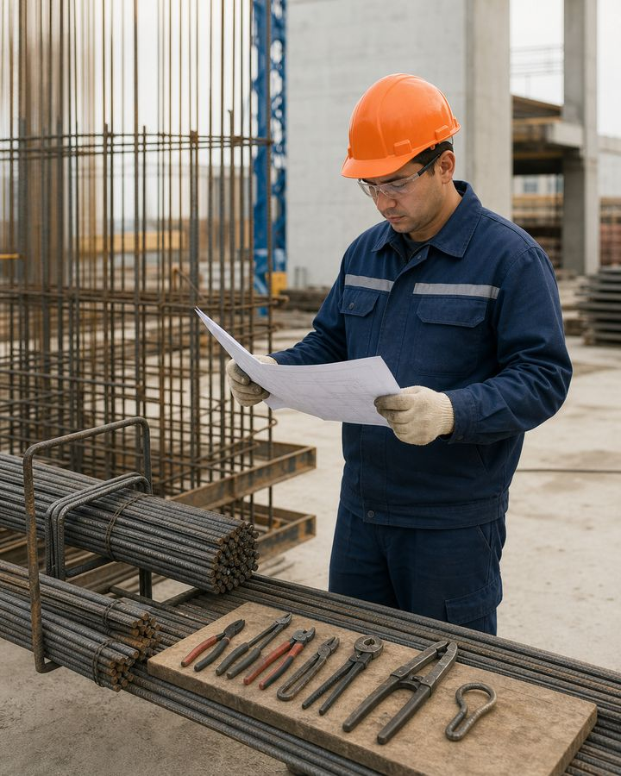
01
Тапсырма, материал және дайындық
Өңдеу алдында жобаны түсіну, қозғалысты ұйымдастыру және рұқсат етілмеген ауыстыруларды болдырмау керек.
Арматуршы
04
Notes:
[Sources]
- SafetyHub canonical RU slide source: content/source-materials/derived/armaturshchik/presentation.pptx
- Reviewed KK text map: content/localizations/staged-2026-09-01/presentations/armaturshchik/kk/text-map.json

Slide 5
Арматура құрылымның күш сұлбасын құрайды
• Арматуршы темірбетон конструкцияларының арматура элементтерін дайындайды, құрастырады және орнатады.
• Жұмыс жобалық өлшемдерге, арматура өзектерінің орналасуына, қосылыстарға және бетонның қорғаныш қабатына байланысты.
• Диаметрді, қадамды, пішінді немесе қосу тәсілін тек келісілген жобалық шешім бойынша өзгертеді.
• Қаңқаның дайындығы бетондау алдында жүргізілген бақылаумен расталады.
Бетондаудан кейін жасырылған қате алдын ала анықталуы керек.
Арматуршы
05
Notes:
[Sources]
- SafetyHub canonical RU slide source: content/source-materials/derived/armaturshchik/presentation.pptx
- Reviewed KK text map: content/localizations/staged-2026-09-01/presentations/armaturshchik/kk/text-map.json

Slide 6
Жұмыстың күрделілігі дәрежеге қарай артады
• 2–3-разрядтар: қарапайым дайындау, түзету, кесу, арматураны байлау және құрастыруға көмектесу.
• 4–5-разрядтар: күрделі қаңқалар, орнату, қосылыстар және жұмыс сызбаларын оқу.
• 6–7-разрядтар: аса күрделі кеңістіктік қаңқалар мен жауапты конструкциялар.
• Нақты тапсырма объектідегі біліктілікке, жұмысқа жіберілуге және технологияға байланысты.
Дәреже құзыреттілігін растайды, бірақ жобаны және нұсқама алмастырмайды.
Арматуршы
06
Notes:
[Sources]
- SafetyHub canonical RU slide source: content/source-materials/derived/armaturshchik/presentation.pptx
- Reviewed KK text map: content/localizations/staged-2026-09-01/presentations/armaturshchik/kk/text-map.json

Slide 7
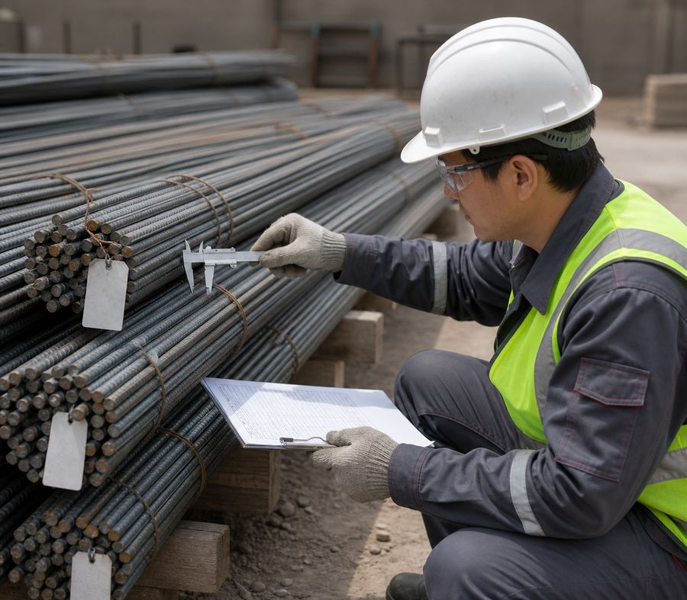
Материал өңдеу алдында анықталады
• Партия таңбасын, диаметрді, профильді, бет күйін және жеткізу құжаттарын тексереді.
• Арматура өзектерін, торларды, байлау сымын, бекіткіштер мен қосу элементтерін бөлек әрі орнықты сақтайды.
• Күшті коррозияны, ластануды, деформацияны және жобаға сәйкессіздікті жұмыс басталғанға дейін тіркейді.
• Расталмаған материал алмастыруын қолданбайды.
Арматура маркасы мен диаметрін қоймадағы бар-жоғы емес, жоба белгілейді.
Арматуршы
07
Notes:
[Sources]
- SafetyHub canonical RU slide source: content/source-materials/derived/armaturshchik/presentation.pptx
- Reviewed KK text map: content/localizations/staged-2026-09-01/presentations/armaturshchik/kk/text-map.json

Slide 8
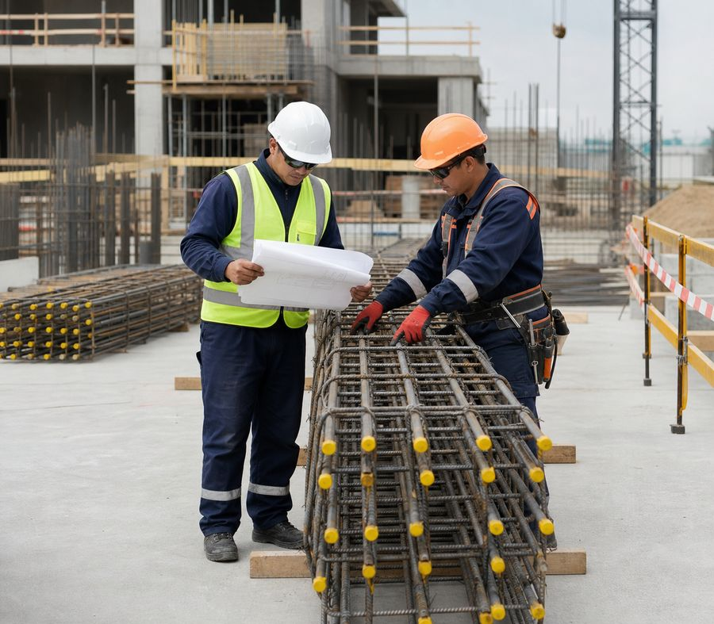
Жоба жақтаудың пішіні мен орнын анықтайды
• Жұмысты бастамас бұрын сызбаны, спецификацияны, монтаждау сұлбасын, реттілік пен бақылау нүктелерін нақтылайды.
• Белгілеуді белгіленген базадан бастап, өлшем бірліктері мен байланыстырмаларды тексеріп орындайды.
• Түсініксіз түйін, өлшемдердің сәйкессіздігі немесе жетіспейтін элемент туралы жетекшіге хабарлайды.
• Жұмыс орнын нақты операцияларға және дайындамаларды қауіпсіз жылжытуға дайындайды.
Сызбадағы күмәндар кесу және майыстыру алдында шешіледі.
Арматуршы
08
Notes:
[Sources]
- SafetyHub canonical RU slide source: content/source-materials/derived/armaturshchik/presentation.pptx
- Reviewed KK text map: content/localizations/staged-2026-09-01/presentations/armaturshchik/kk/text-map.json

Slide 9
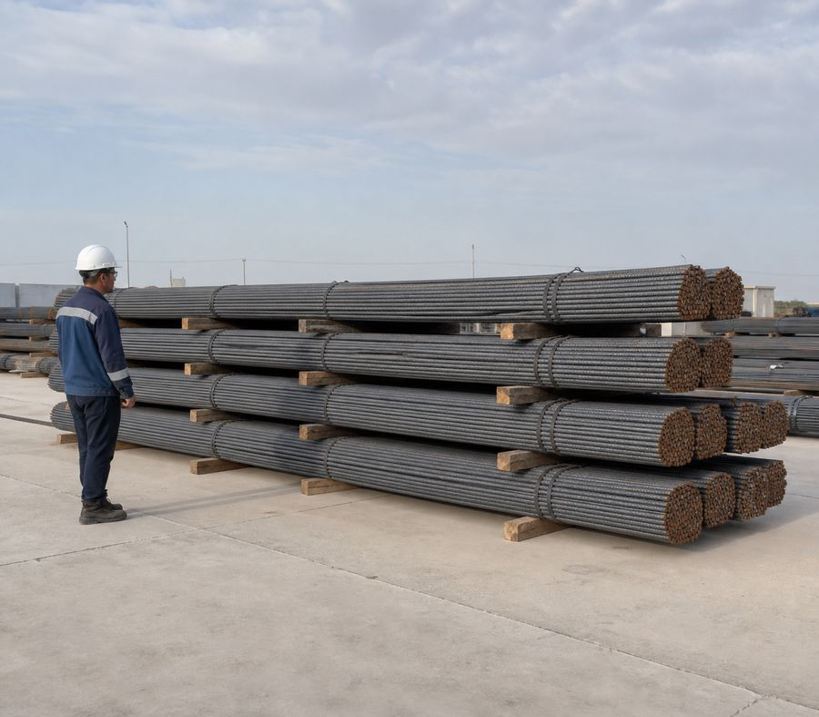
Сақтау айналдыруды болдырмайды
• Арматура бумаларын тіректері бар орнықты төсемдерге орналастырып, таңбалануын сақтайды.
• Өту және көлік жолдарын, строптау орындарын және механизмдер жұмыс істейтін аймақтарды бос қалдырады.
• Қолмен тасымалдауды массаға, ұзындыққа және жұмыскерлер санына қарай жоспарлайды; ұзын арматура өзегін келісіп тасымалдайды.
• Көтерілген буманың астында және жүк пен қозғалмайтын заттың арасында тұрмайды.
Көтеру алдында жолды, экипажды және қауіпсіз орналастыру аймағын анықтаңыз.
Арматуршы
09
Notes:
[Sources]
- SafetyHub canonical RU slide source: content/source-materials/derived/armaturshchik/presentation.pptx
- Reviewed KK text map: content/localizations/staged-2026-09-01/presentations/armaturshchik/kk/text-map.json

Slide 10
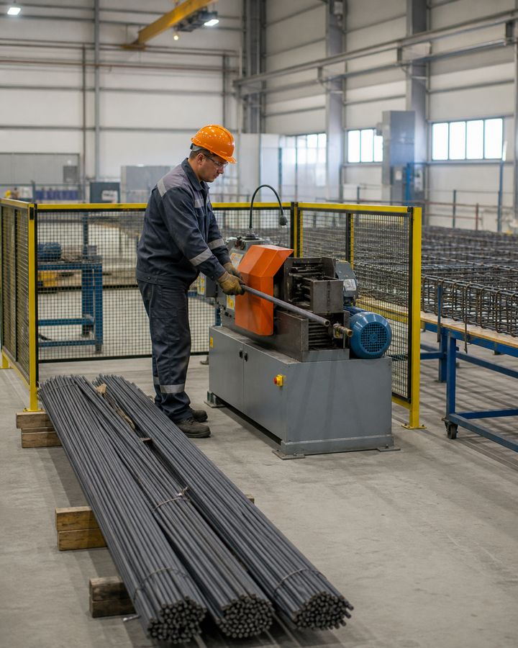
02
Дайындау, құрау
Технологиялық реттілік өлшемдерді, сапаны және қауіпті энергияны бақылауды сақтайды.
Арматуршы
10
Notes:
[Sources]
- SafetyHub canonical RU slide source: content/source-materials/derived/armaturshchik/presentation.pptx
- Reviewed KK text map: content/localizations/staged-2026-09-01/presentations/armaturshchik/kk/text-map.json

Slide 11
Түзету мен тазалау — белгілеуге дейін
1
2
3
4
Тексеру
Бекіту
Түзетіңіз
Тексеріңіз
Деформацияны, ластануды және беттің күйін анықтаңыз.
Материалды және жабдықты қорғау құрылғыларын орнатыңыз.
Жұлқымай, тартылу сызығында тұрмай, белгіленген тәсілмен жұмыс істеу.
Түзулікті және әрі қарай жұмыс істеуге жарамдылығын тексеріңіз.
Тұрақты тіреусіз ұзын шыбықты қолмен түзету қауіпті.
Арматуршы
11
Notes:
[Sources]
- SafetyHub canonical RU slide source: content/source-materials/derived/armaturshchik/presentation.pptx
- Reviewed KK text map: content/localizations/staged-2026-09-01/presentations/armaturshchik/kk/text-map.json

Slide 12
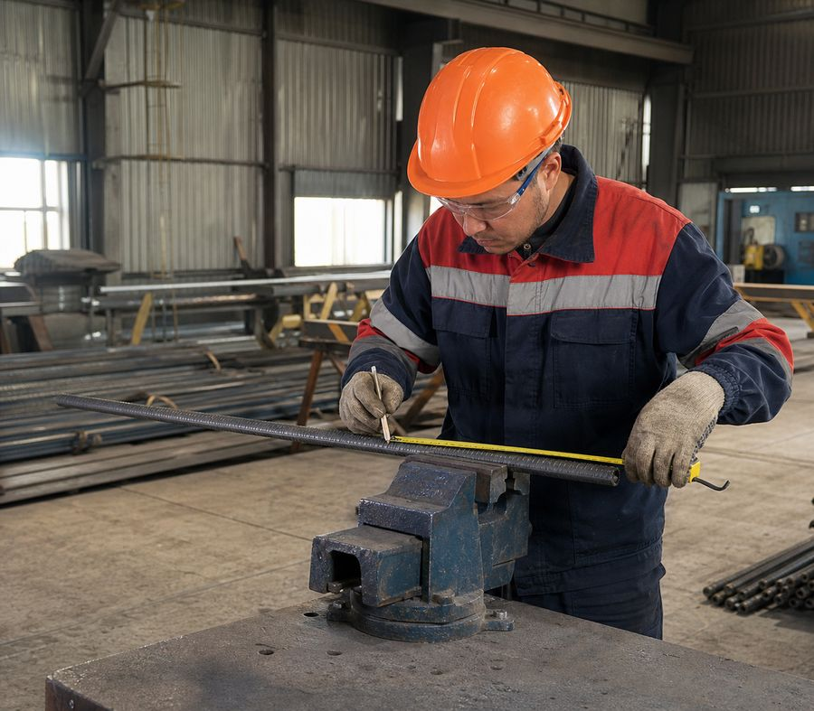
Өлшеу мен кесу бір базадан жүргізіледі
• Белгілеуді спецификациямен салыстырып, иілгеннен кейінгі бөлшек пішінін ескереді.
• Дайындаманы бекітеді; кесінді мен ұшқын ұшуы мүмкін аймақты адамдар мен жанғыш материалдардан босатады.
• Жарақ арматура диаметріне, материалға және жабдықтың рұқсат етілген параметрлеріне сәйкес болуы тиіс.
• Араласып кетпеуі үшін өлшенген элементті кескеннен кейін сәйкестендіреді.
Өлшемді қайта тексеру жақтауды қайта жасаудан гөрі арзанырақ және қауіпсіз.
Норма: Құрал қауіпсіздігі — № 204 бұйрық
Арматуршы
12
Notes:
[Sources]
- SafetyHub canonical RU slide source: content/source-materials/derived/armaturshchik/presentation.pptx
- Reviewed KK text map: content/localizations/staged-2026-09-01/presentations/armaturshchik/kk/text-map.json

Slide 13
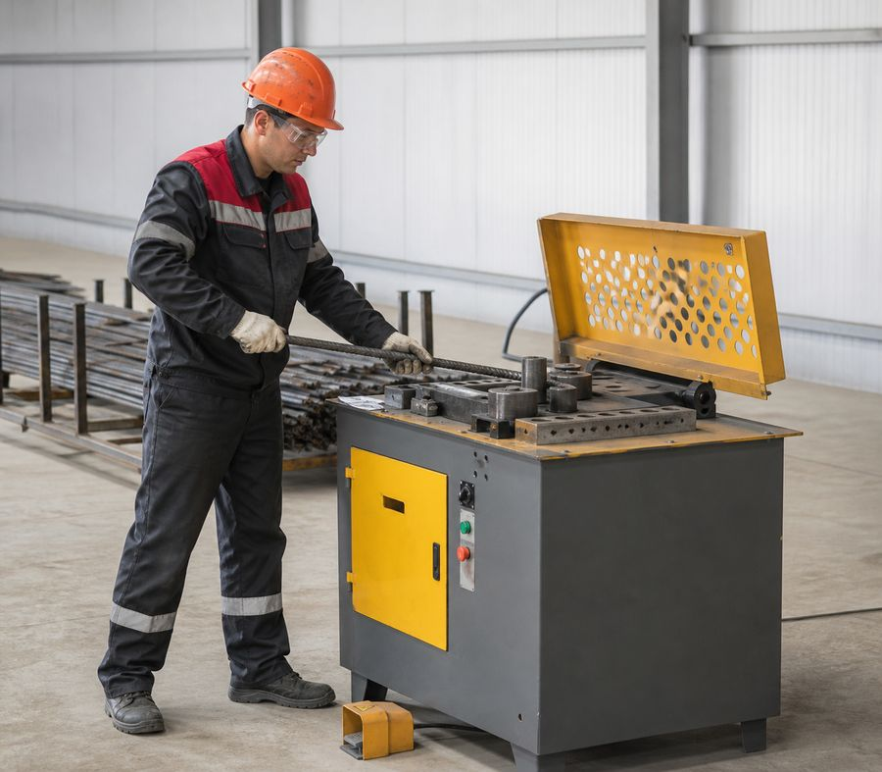
Иілу штаттық жабдықпен орындалады
• Ию жабдығының тіректерін, жетегін, қоршауларын және жұмыс аймағын тексеріңіз.
• Арматура өзегін сұлба бойынша орналастырып, қозғалатын машина бөлігіне жақын жерден қолмен ұстамаңыз.
• Ию радиусы, бұрышы мен бағыты жоба және технологиямен белгіленеді.
• Дайын бөлшекті қайта ию арқылы түзетуге тек келісілген технология бойынша рұқсат етіледі.
Сіз өзекшенің шығуы мүмкін жазықтықта бола алмайсыз.
Арматуршы
13
Notes:
[Sources]
- SafetyHub canonical RU slide source: content/source-materials/derived/armaturshchik/presentation.pptx
- Reviewed KK text map: content/localizations/staged-2026-09-01/presentations/armaturshchik/kk/text-map.json

Slide 14
Рамка тұрақты негізден жиналған
1
2
3
4
Жайып қою
Бекіту
Қосылу
Тексеріңіз
Элементтерді белгілерге және құрастыру тәртібіне сәйкес дайындаңыз.
Үлгілерді, аялдамалар мен уақытша қосылымдарды орнатыңыз.
Көзделген арматура байлауын немесе жобадағы басқа қосылысты орындау.
Геометрияны, тұрақтылықты және қозғалуға дайындығын тексеріңіз.
Кеңістіктік кадр уақытша бекітілгенше босатылмайды.
Арматуршы
14
Notes:
[Sources]
- SafetyHub canonical RU slide source: content/source-materials/derived/armaturshchik/presentation.pptx
- Reviewed KK text map: content/localizations/staged-2026-09-01/presentations/armaturshchik/kk/text-map.json

Slide 15
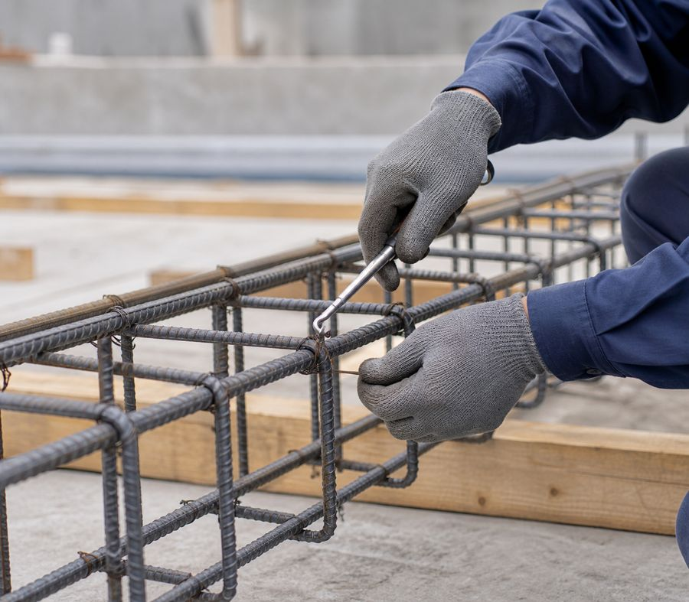
Арматураны байлау жобалық қалпын сақтайды
• Байлау сымы мен түйін тәсілін технологиялық картаға және қосылыстың мақсатына сәйкес таңдайды.
• Саусақтардың қысылуы мен арматура өзектерінің ығысуын болдырмау үшін өзектерді тартуға дейін бекітеді.
• Сым ұштарын ішке қарай иіп, өту немесе жанасу аймағында қалдырмайды.
• Сапаны түйіннің орнықтылығы және жобалық геометрияның сақталуы бойынша бағалайды.
Шамадан тыс қатайту штанганың дұрыс емес орналасуының орнын толтырмайды.
Арматуршы
15
Notes:
[Sources]
- SafetyHub canonical RU slide source: content/source-materials/derived/armaturshchik/presentation.pptx
- Reviewed KK text map: content/localizations/staged-2026-09-01/presentations/armaturshchik/kk/text-map.json

Slide 16
Байлау сымы мен құрал: кесу, шаншу
• Кесілген сым ұштарын дереу ыдысқа жинап, төсемде немесе қаңқада қалдырмайды.
• Ілмек, тістеуік немесе механикаландырылған құрал жұмыс басталғанға дейін тексеріледі.
• Қол білезігін сымның ықтимал серпілу сызығынан тыс ұстайды; сымды өзіне қарай жұлқып тартпайды.
• Қолды қорғау құралдары қозғалатын бөліктерге ілініп қалу қаупін тудырмайтын жағдайда қолданылады.
Сымның үшкір ұшын кесуден қоқысқа тастауға дейін бақылау керек.
Арматуршы
16
Notes:
[Sources]
- SafetyHub canonical RU slide source: content/source-materials/derived/armaturshchik/presentation.pptx
- Reviewed KK text map: content/localizations/staged-2026-09-01/presentations/armaturshchik/kk/text-map.json

Slide 17
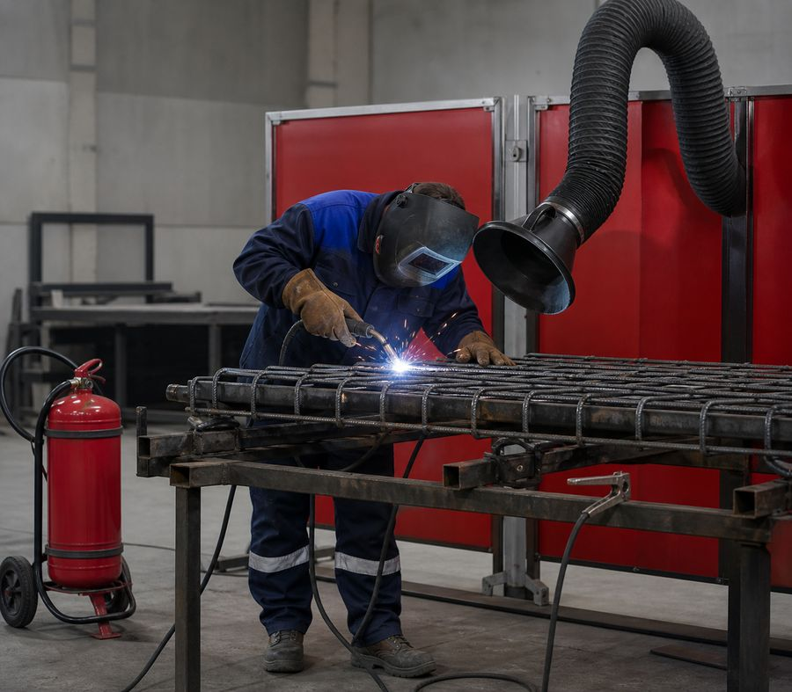
Дәнекерлеуге жоба талабы, тиісті рұқсат қажет
• Материалдың дәнекерлеу қабілеті, тігіс түрі және дайындық конструкциясы мен технологиясымен анықталады.
• Жұмысты тиісті жабдықпен және аумақты қорғаумен бекітілген дәнекерлеуші орындайды.
• Өрт қаупі қажет болған жағдайда рұқсатпен бақыланады.
• Қосылу сапасы белгіленген әдіспен тексеріледі, ақау қосымша металмен бүркеленбейді.
Арматураны байлау мен дәнекерлеу өзара еркін алмастырылмайды.
Стандарт: Өрт қауіпсіздігі ережелері
Арматуршы
17
Notes:
[Sources]
- SafetyHub canonical RU slide source: content/source-materials/derived/armaturshchik/presentation.pptx
- Reviewed KK text map: content/localizations/staged-2026-09-01/presentations/armaturshchik/kk/text-map.json

Slide 18
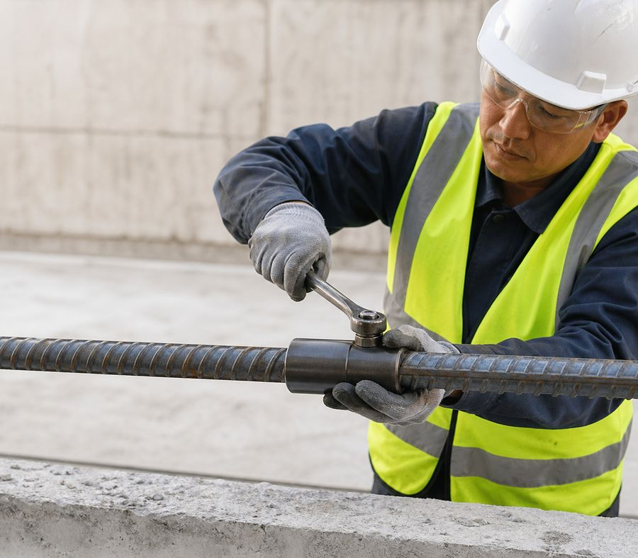
Жобалық арматура муфта жүйесі қолданылады
• Арматура муфтасының түрі, өзек ұштарын дайындау және рұқсат етілетін ауытқулар жоба мен дайындаушы нұсқаулығымен белгіленеді.
• Бұрандалы, сығымдалатын және басқа механикалық шешімдер бірін-бірі алмастырмайды.
• Қосудың алдында компоненттердің тазалығын, геометриясын және таңбалануын тексереді.
• Тарту, сығымдау және бақылауды көзделген құралмен және тәсілмен орындайды.
Қосылым бөлшектерді көзбен салыстырудан емес, бақылаудан соң дайын саналады.
Арматуршы
18
Notes:
[Sources]
- SafetyHub canonical RU slide source: content/source-materials/derived/armaturshchik/presentation.pptx
- Reviewed KK text map: content/localizations/staged-2026-09-01/presentations/armaturshchik/kk/text-map.json

Slide 19
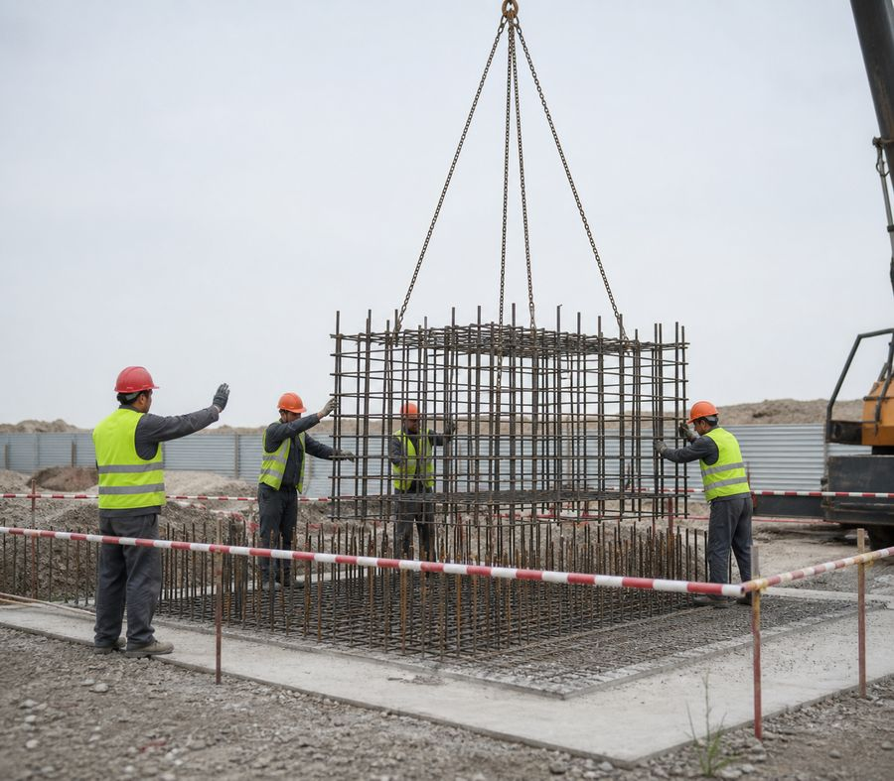
Рама бетондау алдында бекітіледі
• Строптауды, көтеру нүктелерін, командаларды және жұмыскерлердің қауіпсіз орналасуын келісіңіз.
• Орнатқаннан кейін қаңқаны, бекіткіштерді және уақытша байланыстарды ығысудан және аударылудан бекітіңіз.
• Жүктің астында және қысылу аймағында адамдардың болуына жол бермеңіз.
• Бетондау алдында геометрияны, орнықтылықты және жобалық элементтердің қолжетімділігін растаңыз.
Жүк қармайтын құрылғыларды қаңқа орнықты бекітілгеннен кейін ғана босатуға болады.
Арматуршы
19
Notes:
[Sources]
- SafetyHub canonical RU slide source: content/source-materials/derived/armaturshchik/presentation.pptx
- Reviewed KK text map: content/localizations/staged-2026-09-01/presentations/armaturshchik/kk/text-map.json

Slide 20
Қорғаныс қабаты жобамен көрсетілген
• Арматураның орнын көзделген дистанциялық бекіткіштер мен тіректер қамтамасыз етеді.
• Қорғаныш қабатының бір әмбебап мәнін барлық конструкцияға қолдануға болмайды.
• Бетондау алдында арақашықтықтарды, орнықтылықты және бекіткіштердің ығыспағанын тексереді.
• Қолдан жасалған кездейсоқ төсемдерді технологияда көзделген жағдайда ғана қолданады.
Қорғаныс қабаты мен қадамның өлшемдері нақты жобадан алынған.
Арматуршы
20
Notes:
[Sources]
- SafetyHub canonical RU slide source: content/source-materials/derived/armaturshchik/presentation.pptx
- Reviewed KK text map: content/localizations/staged-2026-09-01/presentations/armaturshchik/kk/text-map.json

Slide 21
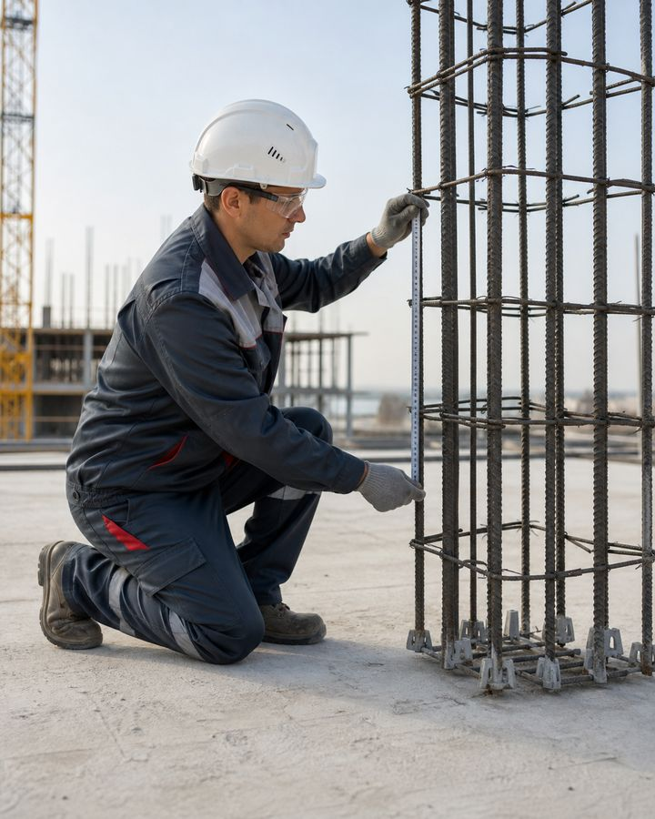
03
Сапа және қауіпсіздік
Сапаны бақылау бір уақытта дизайн ақаулары мен қауіпті өзгерістердің алдын алады.
Арматуршы
21
Notes:
[Sources]
- SafetyHub canonical RU slide source: content/source-materials/derived/armaturshchik/presentation.pptx
- Reviewed KK text map: content/localizations/staged-2026-09-01/presentations/armaturshchik/kk/text-map.json

Slide 22
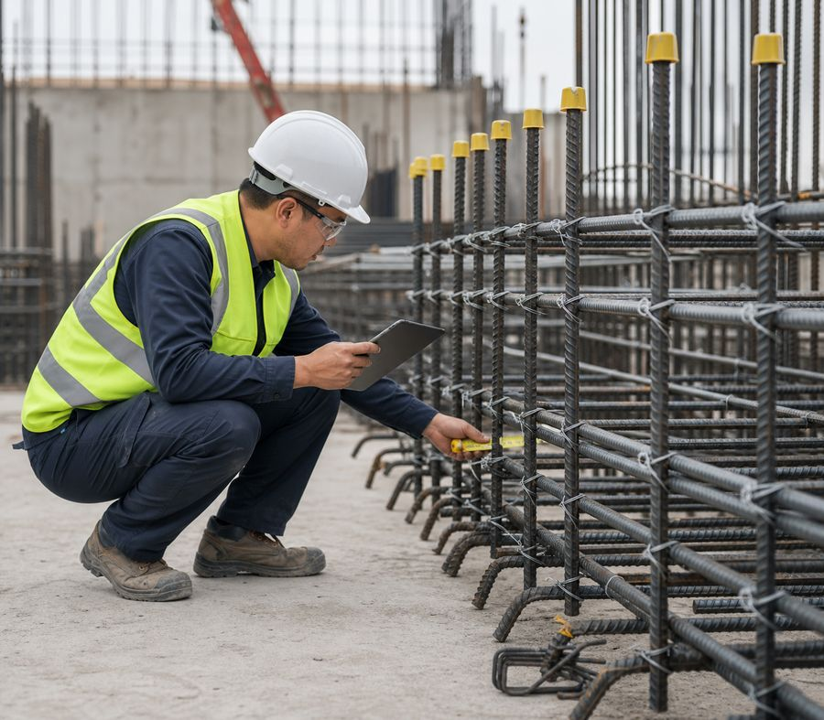
Жұмысты жаппас бұрын тексереді
• Жобамен элементтердің түрін, санын, орнын және таңбалауын тексеріңіз.
• Өлшемдерді, геометрияны, қосылымдарды, бекіткіштерді және уақытша қосылымдарды тексеріңіз.
• Арматураның тазалығын және бетондауға дайындығын қадағалау.
• Келісілген шешімге сәйкес сәйкессіздіктер тіркеледі және жойылады.
Фотосурет немесе тексеру жазбасы нақты кадрды тексеруді алмастырмайды.
Арматуршы
22
Notes:
[Sources]
- SafetyHub canonical RU slide source: content/source-materials/derived/armaturshchik/presentation.pptx
- Reviewed KK text map: content/localizations/staged-2026-09-01/presentations/armaturshchik/kk/text-map.json

Slide 23
Типтік ақаулардың нақты себептері болады
тәуекел / КӨЗ
НӘТИЖЕЛЕР
БАҚЫЛАУ ШАРАСЫ
Арматура өзектерінің ығысуы
Орнату кезінде нашар бекіту немесе соққы
Дизайнға сәйкес позицияны қалпына келтіріңіз және бекітуді күшейтіңіз
Қосылым аяқталмады
Арматураны байлау, дәнекерлеу немесе муфталы қосылыс технологиясы бұзылған
Қабылдауды тоқтатыңыз және бекітілген түзетуді орындаңыз
Тұрақтылық жеткіліксіз
Байланыстырғыштар немесе тіректер жоқ
Қаңқа бекітілгенге дейін оны көтермеңіз және бетондау жұмысын бастамаңыз
Өткір шығыңқы жерлер
Арматура ұштары мен байлау сымы қорғалмаған
Қоршау, белгілеу және қорғау
Ақауды жобада көзделмеген тәсілмен түзетуге болмайды.
Арматуршы
23
Notes:
[Sources]
- SafetyHub canonical RU slide source: content/source-materials/derived/armaturshchik/presentation.pptx
- Reviewed KK text map: content/localizations/staged-2026-09-01/presentations/armaturshchik/kk/text-map.json

Slide 24
Күрделі жұмыстар бөлек жоспарланған
• Ірі кеңістіктік қаңқаларды, тар аймақтарды және стандартты емес түйіндерді алдын ала бағалайды.
• Құрастыру ретін, уақытша орнықтылықты және қауіпсіз қолжетімділікті белгілейді.
• Көтеру, дәнекерлеу, биіктіктегі жұмыс және бригадалардың өзара іс-қимылын ортақ жоспарда үйлестіреді.
• Жағдай өзгерсе, тәуекелді қайта бағалайды.
Жақтау неғұрлым күрделі болса, соғұрлым әр кезеңдегі уақытша тұрақтылық маңыздырақ.
Арматуршы
24
Notes:
[Sources]
- SafetyHub canonical RU slide source: content/source-materials/derived/armaturshchik/presentation.pptx
- Reviewed KK text map: content/localizations/staged-2026-09-01/presentations/armaturshchik/kk/text-map.json

Slide 25
Негізгі тәуекелдер операцияға қарай өзгереді
тәуекел / КӨЗ
НӘТИЖЕЛЕР
БАҚЫЛАУ ШАРАСЫ
Кесу және майыстыру
Арматура өзегінің ұшып кетуі, ілініп қалуы немесе лақтырылуы
Қоршау, бекіту, қауіпсіз аймақ
Дәнекерлеу
Күйік, түтін, өрт, электр тогының соғуы
Мақұлдау, желдету, қорғау, ыстық жұмысты бақылау
Көтеру
Жүктің түсуі және шымшу
Көтеру жоспары, белгі беруші, аймаққа тыйым салу
Орнату
Биіктіктен құлау, тұрақтылықты жоғалту
Ұжымдық қорғаныс, байланыстырғыштар, қауіпсіз қолжетімділік
Бір ғана шаралар жиынтығы арматура жұмыстарының барлық кезеңін қамтымайды.
Арматуршы
25
Notes:
[Sources]
- SafetyHub canonical RU slide source: content/source-materials/derived/armaturshchik/presentation.pptx
- Reviewed KK text map: content/localizations/staged-2026-09-01/presentations/armaturshchik/kk/text-map.json

Slide 26
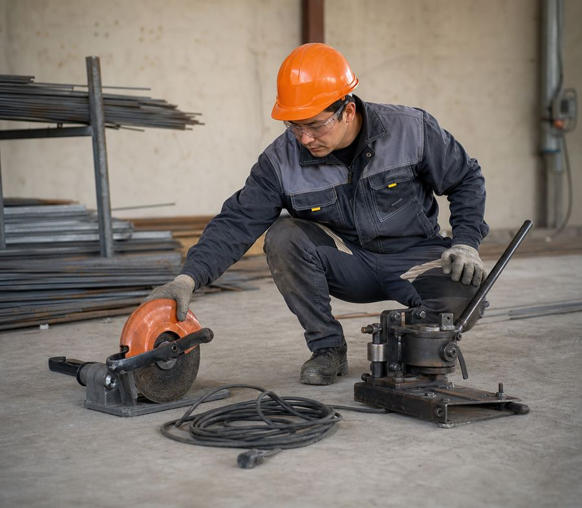
Құралдар әр ауысым алдында тексеріледі
• Қол құралдарының тұтқалары, кескіш жиектері және жұмысқа жарамдылығы тексеріледі.
• Электр құралының корпусы, кабелі, ажыратқышы, қорғанысы және керек-жарақтары бар.
• Жабдықтарды реттеу, тазалау және ауыстыру электр қуаты үзілгеннен кейін жүзеге асырылады.
• Ақаулы құрал қолданыстан шығарылып, жауапты тұлғаға хабарланады.
Пайдалануға жарамдылық сынақ тәуекелімен емес, тексеру және белгіленген тексеру арқылы расталады.
Норма: Құрал қауіпсіздігі — № 204 бұйрық
Арматуршы
26
Notes:
[Sources]
- SafetyHub canonical RU slide source: content/source-materials/derived/armaturshchik/presentation.pptx
- Reviewed KK text map: content/localizations/staged-2026-09-01/presentations/armaturshchik/kk/text-map.json

Slide 27
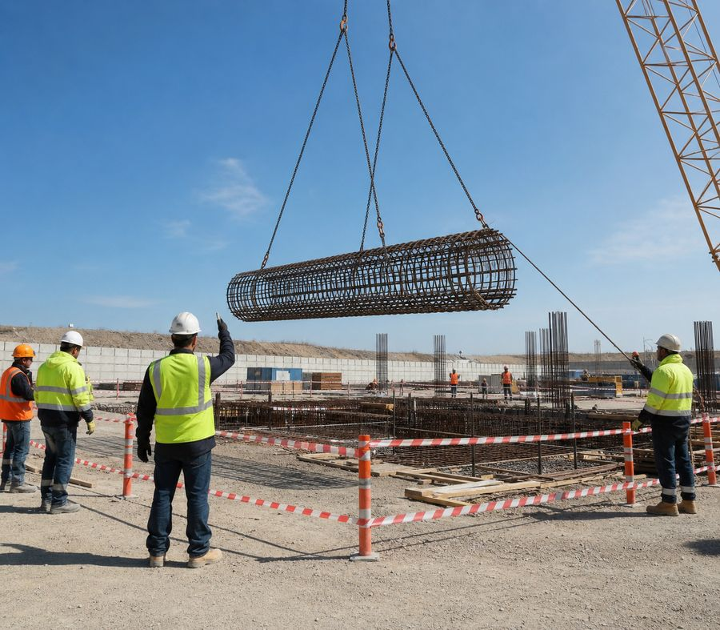
Биіктік пен көтеруді үйлестіру қажет
• Жұмыскер биіктікке көтерілмей тұрып қауіпсіз кіру жолы мен ұжымдық қорғаныс ұйымдастырылады.
• Жұмыскер жүктің астында тұрмайды және қауіпті аймақта тұрып ілулі қаңқаны қолымен бағыттамайды.
• Командаларды тағайындалған тұлға береді; байланыс пен сигналдар операция басталғанға дейін келісіледі.
• Құралдар мен ұсақ бөлшектер құлап кетуден бекітіледі.
Орнатушы мен оператор бірдей реттілік пен бірдей сигналдарды түсінуі керек.
Норма: Биіктіктегі жұмыстар — № 109 бұйрық
Арматуршы
27
Notes:
[Sources]
- SafetyHub canonical RU slide source: content/source-materials/derived/armaturshchik/presentation.pptx
- Reviewed KK text map: content/localizations/staged-2026-09-01/presentations/armaturshchik/kk/text-map.json

Slide 28
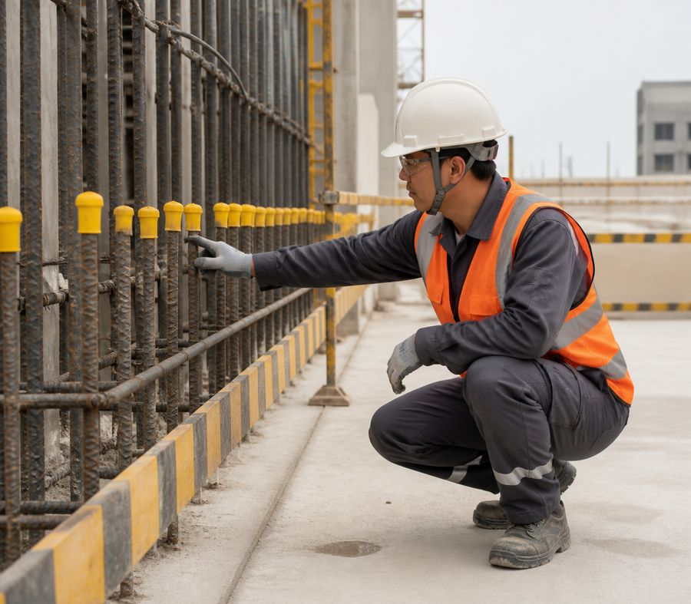
Шығыңқы ұштары дереу қорғалған
• Қауіпті ұштарды қоршайды, белгілейді немесе көзделген қорғанышпен жабады.
• Өту жолдарын шығып тұрған арматура мен сым қалдықтары бар аймақ арқылы жүргізбейді.
• Қолды кесілуден, ал дене қалпын элементтер арасындағы қысылудан қорғайды.
• Ұзын арматура өзектерін жылжытқанда арақашықтықты сақтап, келісілген командаларды қолданады.
Қорғаныс қалпақ арматураға құлап қалуы мүмкін қорғанысты ауыстырмайды.
Арматуршы
28
Notes:
[Sources]
- SafetyHub canonical RU slide source: content/source-materials/derived/armaturshchik/presentation.pptx
- Reviewed KK text map: content/localizations/staged-2026-09-01/presentations/armaturshchik/kk/text-map.json

Slide 29
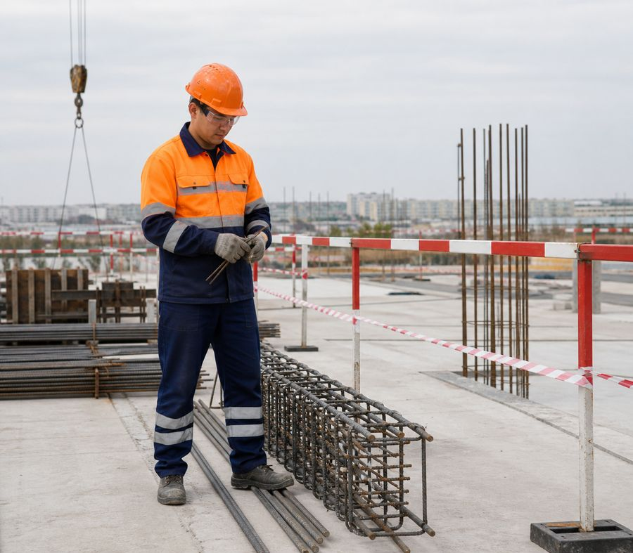
ЖҚҚ техникалық шараларды толықтырады
• Каска, қорғаныш аяқ киім мен киім алаң жағдайына сәйкес болуы тиіс.
• Кесу, тегістеу, керу және дәнекерлеу кезінде көз бен бетті қорғау қажет.
• Қолғапты байлау сымына, өткір жиектерге және қолданылатын құралға сәйкес таңдайды.
• Биіктіктегі және дәнекерлеу жұмыстарына тәуекелді бағалау негізінде мамандандырылған жүйелер мен ЖҚҚ қолданады.
Қоршау, бекіту және тиісті рұқсат болмаған жұмысты ЖҚҚ қауіпсіз етпейді.
Норма: Қазақстан Республикасының Еңбек кодексі
Арматуршы
29
Notes:
[Sources]
- SafetyHub canonical RU slide source: content/source-materials/derived/armaturshchik/presentation.pptx
- Reviewed KK text map: content/localizations/staged-2026-09-01/presentations/armaturshchik/kk/text-map.json

Slide 30
Шарттар өзгерген кезде жұмыс тоқтатылады
• Дизайн немесе құрастыру түсініксіз, материал анықталмаған немесе сәйкессіздік табылған.
• Ешқандай қоршау, тұрақты тірек, уақытша қосылымдар немесе қауіпсіз қол жеткізу.
• Құралдар, арматуралар, дәнекерлеу немесе көтеру жабдықтары ақаулы.
• Адамдар қауіпті аймақта, байланыс үзілген немесе ауа-райы қауіпсіз жұмыс істеуге кедергі келтіреді.
ТОҚТАТУ
Тоқтау - қоршау - есеп - рұқсаттан кейін жалғастыру.
Норма: Қазақстан Республикасының Еңбек кодексі
Арматуршы
30
Notes:
[Sources]
- SafetyHub canonical RU slide source: content/source-materials/derived/armaturshchik/presentation.pptx
- Reviewed KK text map: content/localizations/staged-2026-09-01/presentations/armaturshchik/kk/text-map.json

Slide 31
Арматуршының соңғы чек-парағы
✓
Дизайн, материал және реттілік анық.
✓
Жұмыс аймағы, сақтау және қозғалыс жолы қауіпсіз.
✓
Құрал-саймандар, құрал-жабдықтар және арматура жақсы жұмыс жағдайында.
✓
Рама тұрақты, бетондау алдында қосылымдар мен позиция тексеріледі.
✓
Қауіп, ақаулық немесе сәйкессіздік туындаған жағдайда жұмыс тоқтатылады.
«Сынақты бастау» түймесін басыңыз
Жаңартылған: 21/08/2026
Notes:
[Sources]
- SafetyHub canonical RU slide source: content/source-materials/derived/armaturshchik/presentation.pptx
- Reviewed KK text map: content/localizations/staged-2026-09-01/presentations/armaturshchik/kk/text-map.json

